Slide 1
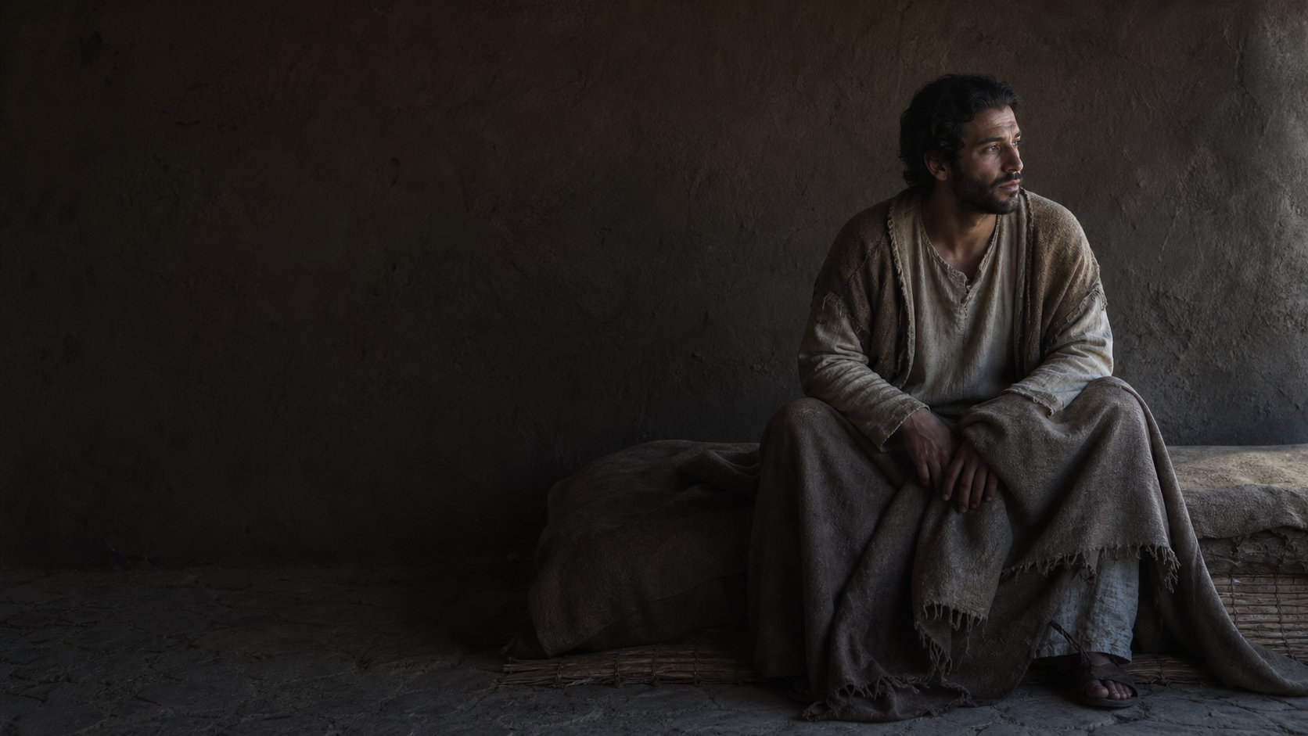
EL CIELO LLAMÓ A TU PUERTA
Decidir sin controlarlo todo
NO TEMAS
DECIDE CON CUIDADO
No controlas todo;
sí el próximo paso.
«José despertó e hizo»
1
2
3
4
5
PROTEGER
ESCUCHAR
DISCERNIR
RECIBIR
ACTUAR
Antes de tener respuestas,
José evita exponer a María.
«Mientras pensaba»:
no resuelve con prisa.
«No temas» no borra
la incertidumbre.
Recibe a María
y al niño que viene.
Despierta y hace
lo que ha discernido.
La dignidad ya orienta
su primera decisión.
El silencio distingue
miedo, deseo y realidad.
La presencia de Dios
abre una dirección.
Acoger crea espacio,
vínculo y cuidado.
El paso fiel empieza
antes del mapa completo.
01
Notes:
Idea central: la fe no elimina la incertidumbre; permite que el miedo deje de gobernar y orienta el siguiente paso hacia la dignidad y el cuidado.
Recorrer los cinco movimientos de José: proteger, escuchar, discernir, recibir y actuar.
La fotografía muestra solo a José en el instante humano de despertar. No representa al ángel ni anticipa la escena posterior.
El bloque central conserva el crema claro #F5E7C3 sobre una zona oscura y despejada.

Slide 2
CUATRO RESONANCIAS BÍBLICAS
Decidir con fe no elimina la incertidumbre: la atraviesa con escucha y cuidado
01
Is 7,14
02
1 Re 3,9
03
Lc 1,38
04
Mt 2,13–14
EMMANUEL
CORAZÓN QUE ESCUCHA
DISPONIBILIDAD DE MARÍA
CUIDADO QUE SE MUEVE
«Dios con nosotros.»
«Da a tu siervo un corazón que escuche.»
«Hágase en mí según tu palabra.»
«Levántate, toma al niño y a su madre.»
La promesa no da control: asegura una presencia dentro de lo que José todavía no comprende.
Discernir empieza escuchando antes de defender una posición o forzar una solución.
La canción mira a María: su sí no borra preguntas, pero abre hogar al don de Dios.
José volverá a discernir y actuar. El cuidado fiel es concreto, revisable y protege la vida.
SÍNTESIS
Presencia confiada · escucha honesta · acogida libre · cuidado responsable
Pregunta de fondo: ¿qué decisión necesita menos control y una brújula más clara de cuidado?
02
Notes:
Isaías aporta el nombre Emmanuel: la promesa es presencia, no control.
La resonancia de María sirve de puente con la canción, pero el centro del Evangelio y de la reunión sigue siendo el discernimiento de José.
El cuidado fiel es revisable: José volverá a escuchar y moverse en Mt 2.

Slide 3
PROPUESTA DE REUNIÓN · 70 MINUTOS
De la incertidumbre a un siguiente paso cuidado
00′
1
ESCUCHAR
¿Qué palabra muestra pregunta, miedo o disponibilidad?
Oír «El cielo llamó a tu puerta» completa, sin explicarla todavía.
08′
2
NOMBRAR
¿Qué miedo necesita ser escuchado antes de decidir?
Tarjeta doble: «qué quisiera controlar» / «qué sí puedo cuidar».
20′
3
ILUMINAR
¿Qué protege José antes incluso de tener una respuesta?
Leer Mt 1,18–24 y marcar: justo, no exponer, pensaba, no temas, Emmanuel e hizo.
38′
4
DISCERNIR
¿Qué opción cuida más sin negar la realidad ni cargar con todo?
En tríos, aplicar a un caso ficticio: dignidad, verdad, responsabilidad y apoyo.
58′
5
RESPONDER
¿Qué paso puedo dar sin esperar a controlarlo todo?
Escribir: un paso posible y una persona de apoyo. Compartir libremente y orar.
CRITERIO: «acoger» no es permanecer en daño ni cargar en solitario. Ante abuso, violencia o decisiones graves, priorizar seguridad y ayuda competente. No forzar relatos personales. Compartir y pasar son válidos.
03
Notes:
Materiales: audio de «El cielo llamó a tu puerta», tarjetas, bolígrafos y cuatro tarjetas grandes: dignidad, verdad, responsabilidad y apoyo.
Caso ficticio sugerido: una persona recibe un cambio inesperado que afecta a otra y debe decidir sin disponer de toda la información.
La brújula pregunta: qué protege la dignidad, qué reconoce la verdad, qué responsabilidad es realmente mía y qué apoyo necesito.
No usar «acoger» para presionar a permanecer en daño. Ante abuso, violencia, riesgo o decisiones graves, priorizar seguridad y ayuda competente. Compartir y pasar son opciones válidas.

